Slide 1

Umelecké tlmočenie pre Nepočujúcich
MgA. Michal Hefty
Myslím – centrum kultúry Nepočujúcich
3.10.2018, Bratislava

Slide 2
Umelecké tlmočenie patrí:
Divadelné tlmočenie
Tlmočenie hudobných skladieb
Tlmočenie iných umeleckých textov zo slovenského jazyka do posunkového jazyka alebo obrátene

Slide 3
Význam umeleckého tlmočenia do posunkového jazyka
Rozšírenie možnosti kultúrnych zážitkov pre Nepočujúcich
Zapojenie a možnosť spoznávania dvoch odlišných svetov a kultúry – sveta počujúcich a sveta Nepočujúcich

Slide 4
Kto je tlmočníkom umeleckých diel?
Počujúci?
Nepočujúci?
Tlmočník?
Súdny tlmočník?
Nepočujúci umelec?

Slide 5
Požiadavky na tlmočenia/preklady
Ovládanie posunkového jazyka na úrovni
Estetický dojem (mimika, emócie, kreativita,...)
Pravdivosť prekladov (vernosť, nasledovanie umeleckého diela)
Porozumenie textom v dvoch jazykoch v písanom/hovorenom jazyka a v posunkovom jazyku
Záujem a znalosť dvoch kultúr (počujúcich a nepočujúcich)
Spolupráca s počujúcimi a nepočujúcimi odborníkmi (Supervízia)
Zväčšenie posunkového priestoru

Slide 6
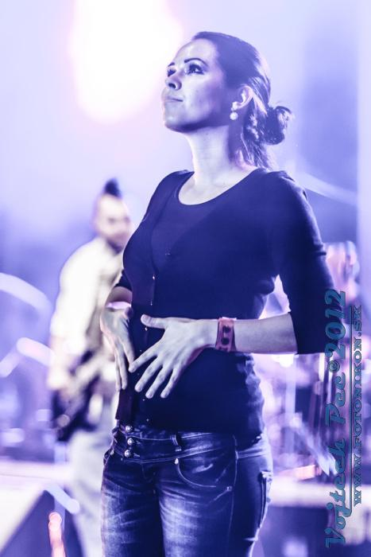
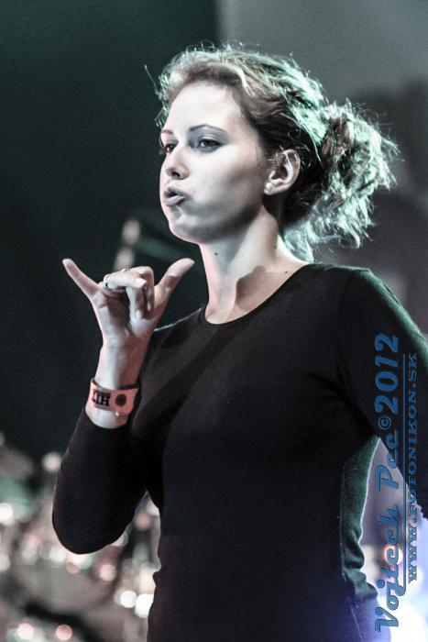
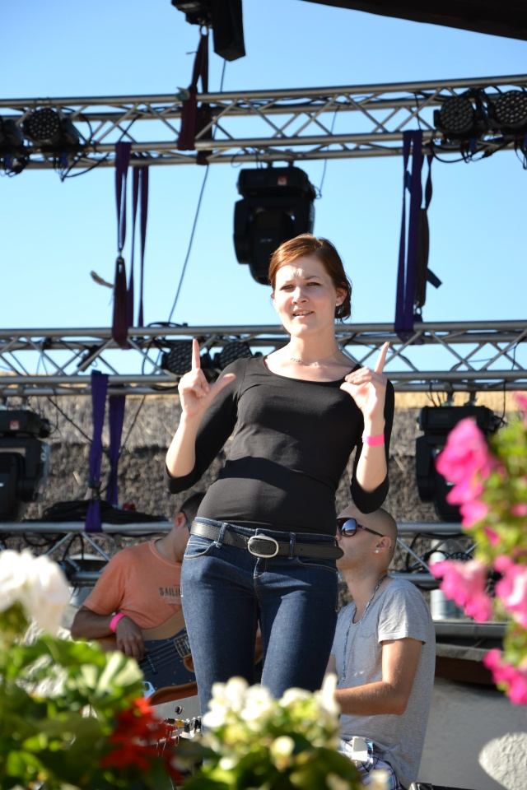
Príklady umeleckého tlmočenia:

Slide 7
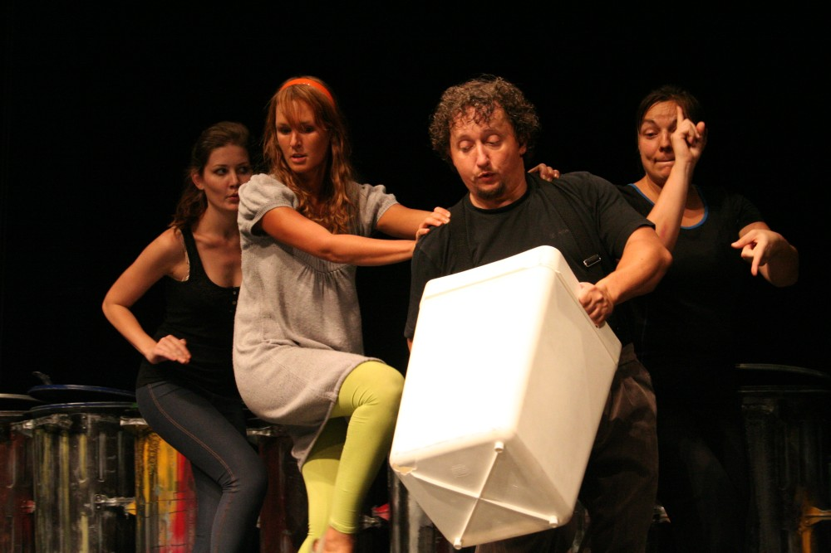
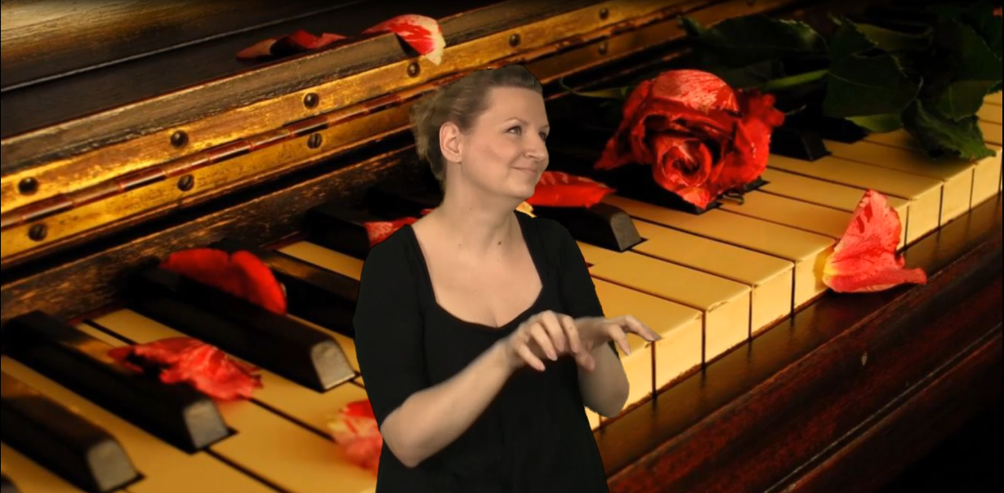
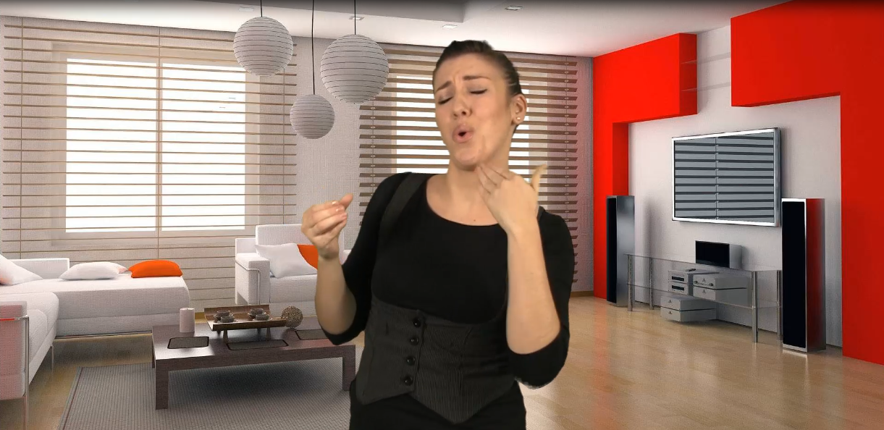
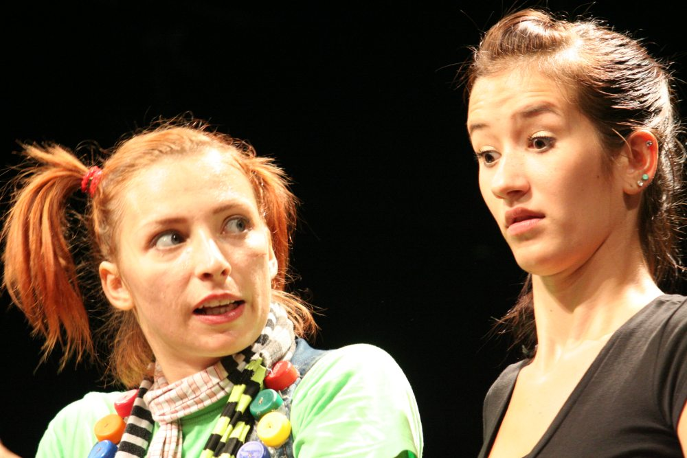
Príklady umeleckého tlmočenia:

Slide 8
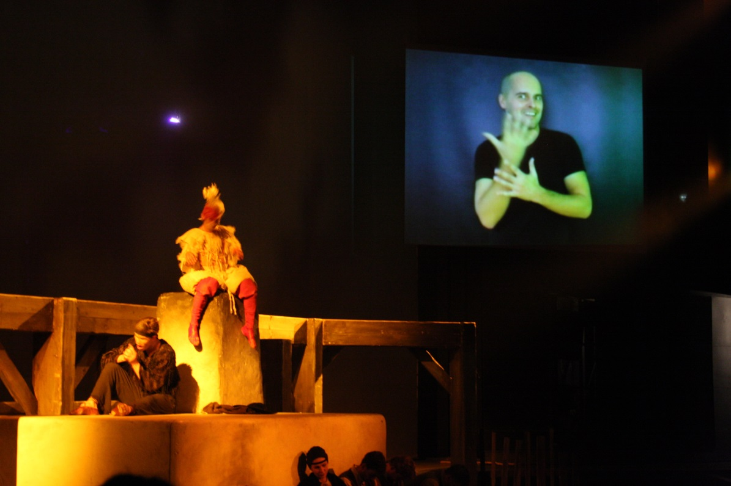
Aktivity umeleckého tlmočenia na Slovensku
2008
SND – „Popolvár“ - Tanečný muzikál (Statické tlmočenie)
(veľkoplošná obrazovka – 2 nepočujúci prekladatelia)

Slide 9
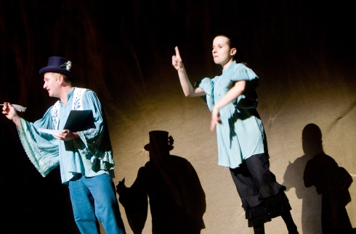
Aktivity umeleckého tlmočenia na Slovensku
2009
SND – „Narodil sa chrobáčik“ – Tanečná rozprávka (Statické tlmočenie)
(počujúca tlmočnícka – 10 hercov)

Slide 10
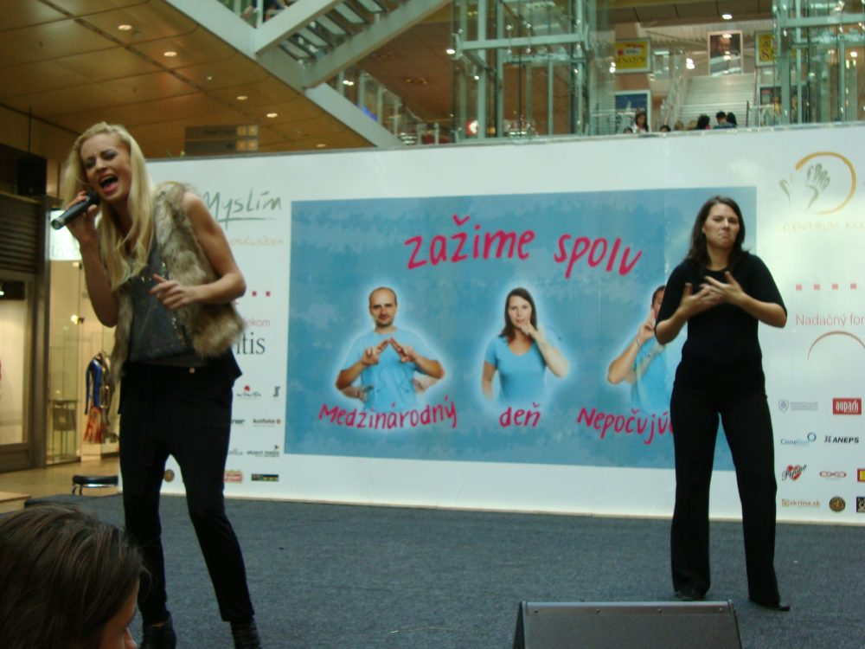
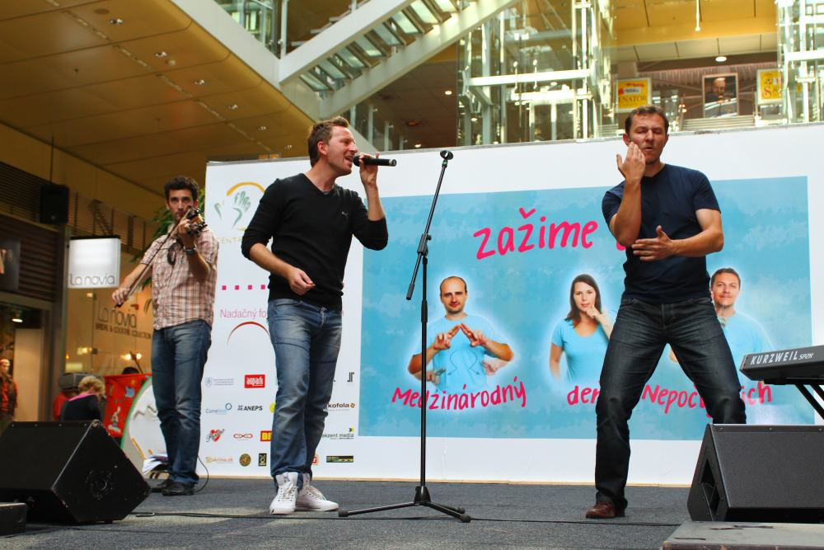
Aktivity umeleckého tlmočenia na Slovensku
2010
Medzinárodný deň Nepočujúcich – Bratislava:
Mária Čírová, Miro Jaroš (Nepočujúci prekladatelia)

Slide 11
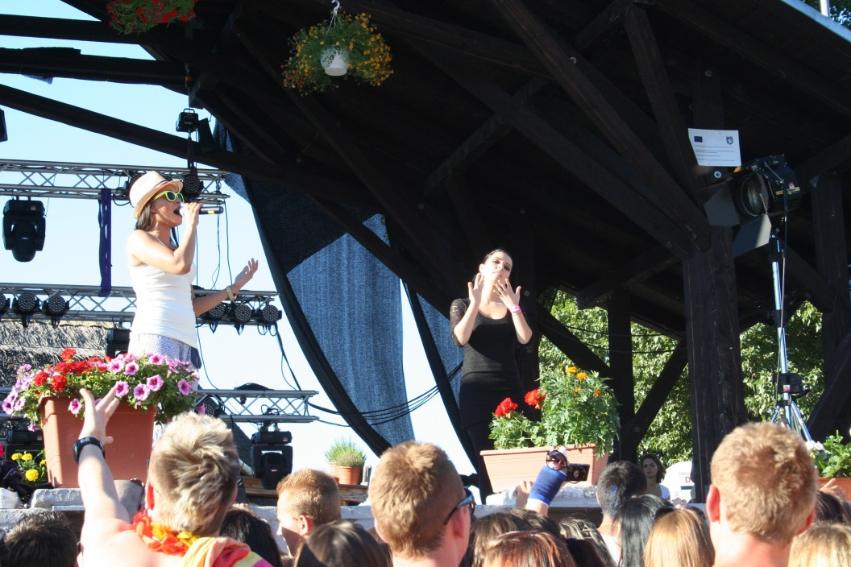
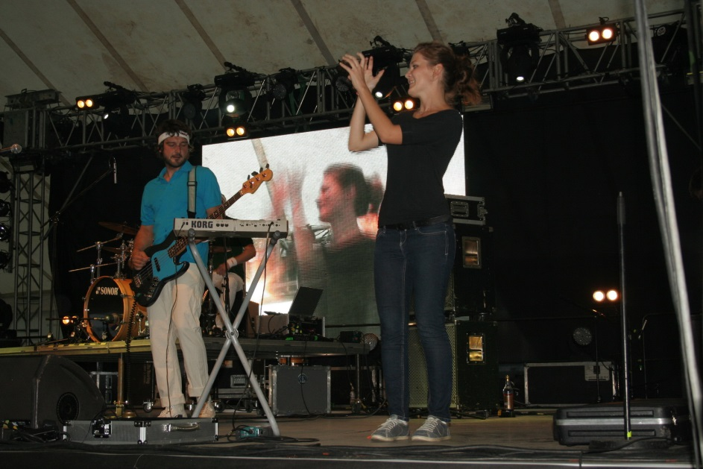
Aktivity umeleckého tlmočenia na Slovensku
2012
Neslýchané festivaly – Kofola
Robo Opatovský, Tina, Puding pani Elvisovej, Polemic
(Počujúci tlmočníci)

Slide 12
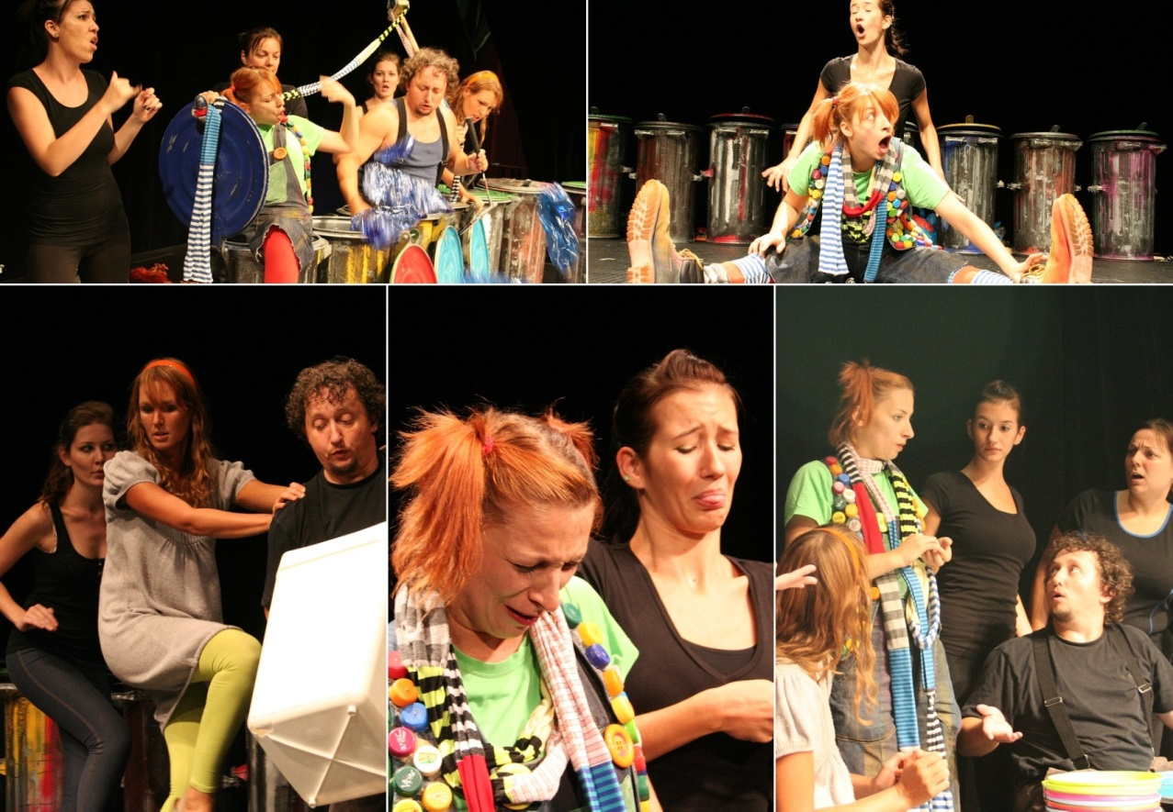
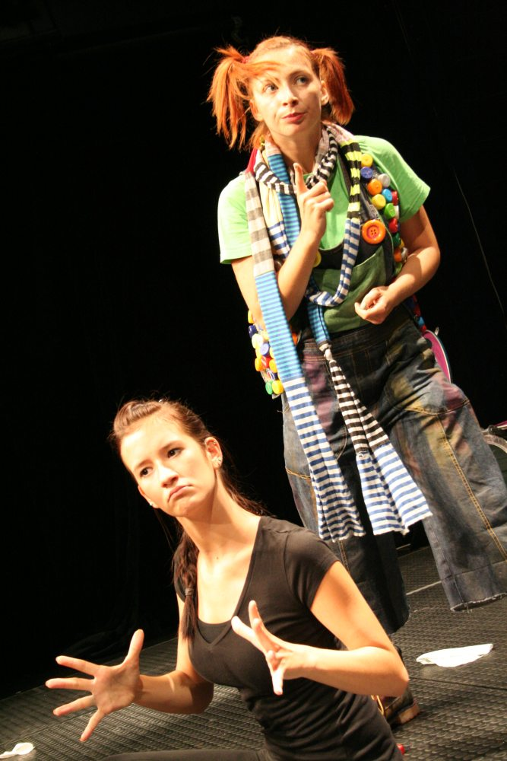
Aktivity umeleckého tlmočenia na Slovensku
2013, 2014
Divadlo Ludus – „Popletená punčocha“
(Počujúci tlmočníci) – Tieňové tlmočenie

Slide 13
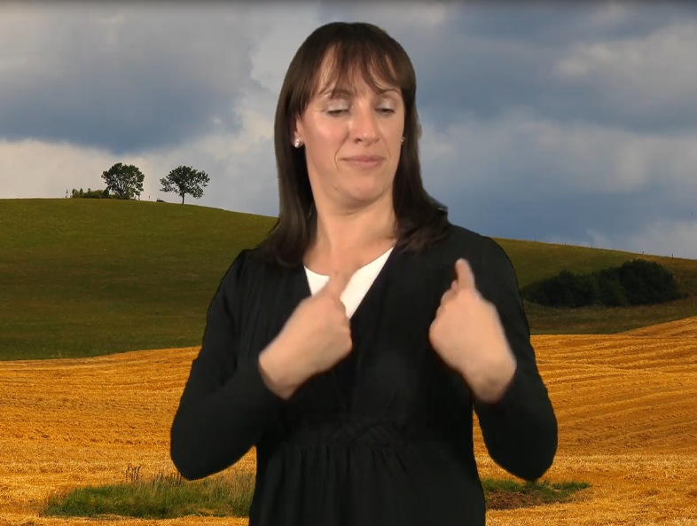
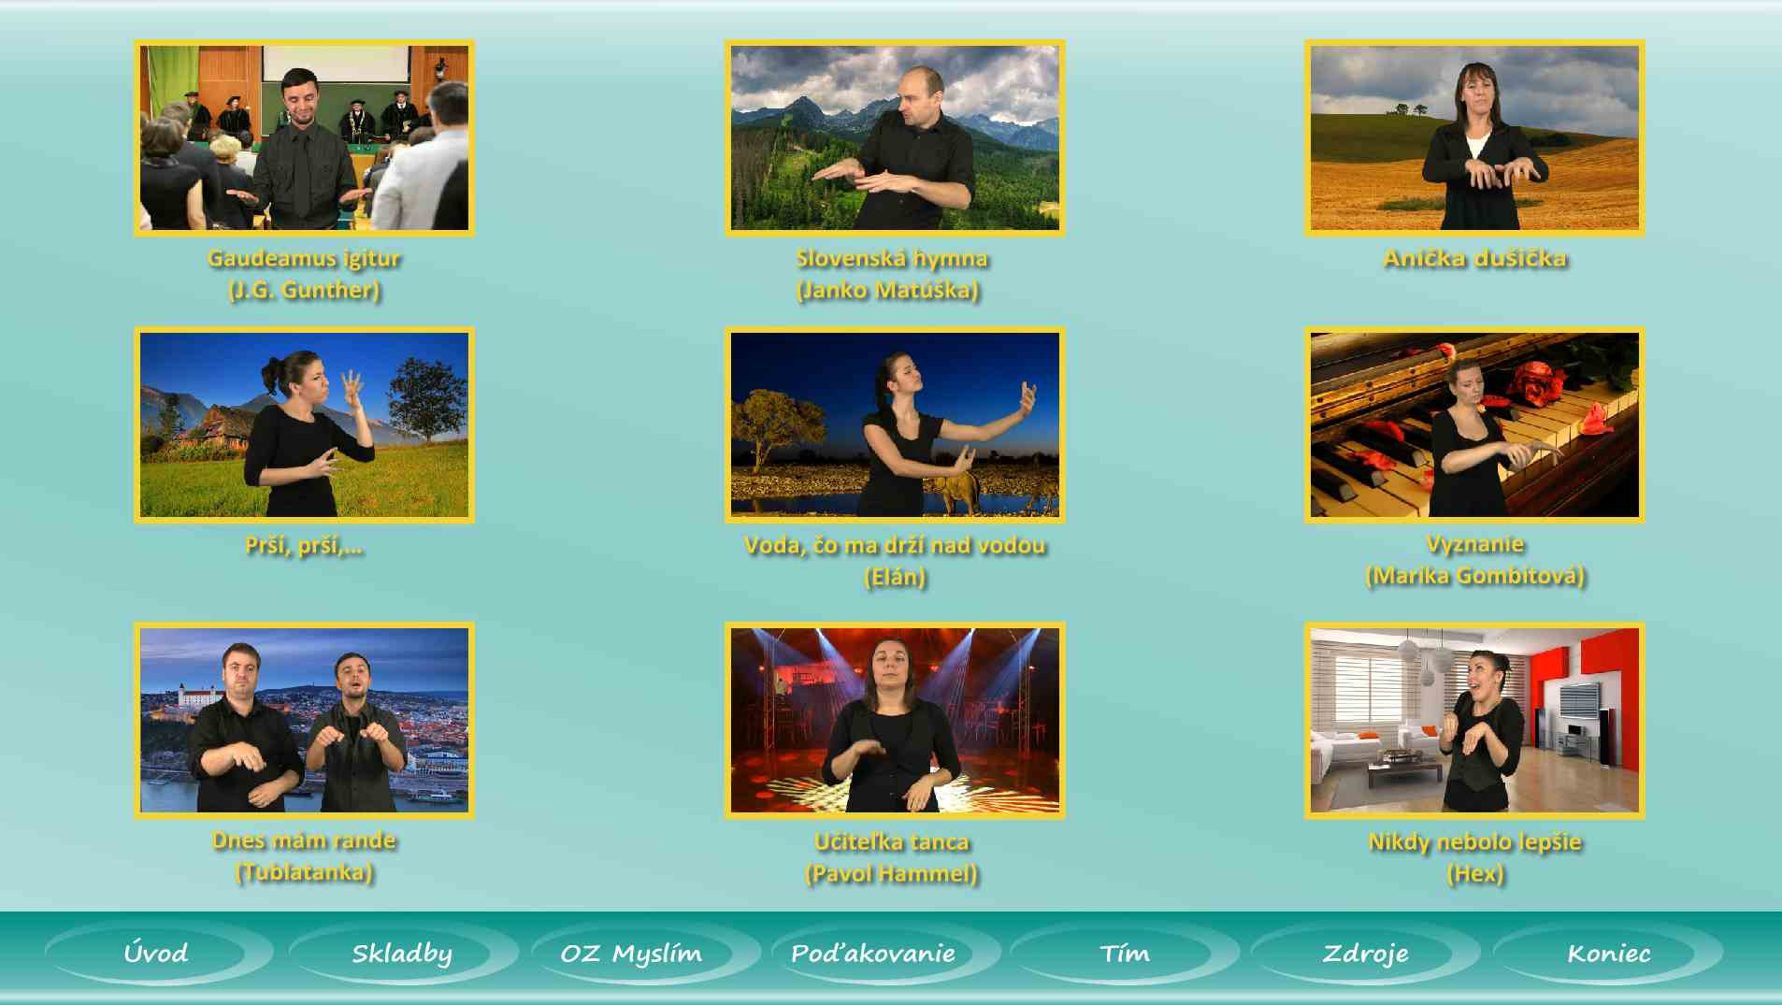
Aktivity umeleckého tlmočenia na Slovensku
2013
DVD – Preklady najznámejších skladieb tradičnej kultúry do slovenského posunkového jazyka
(Nepočujúci a počujúci prekladatelia)

Slide 14
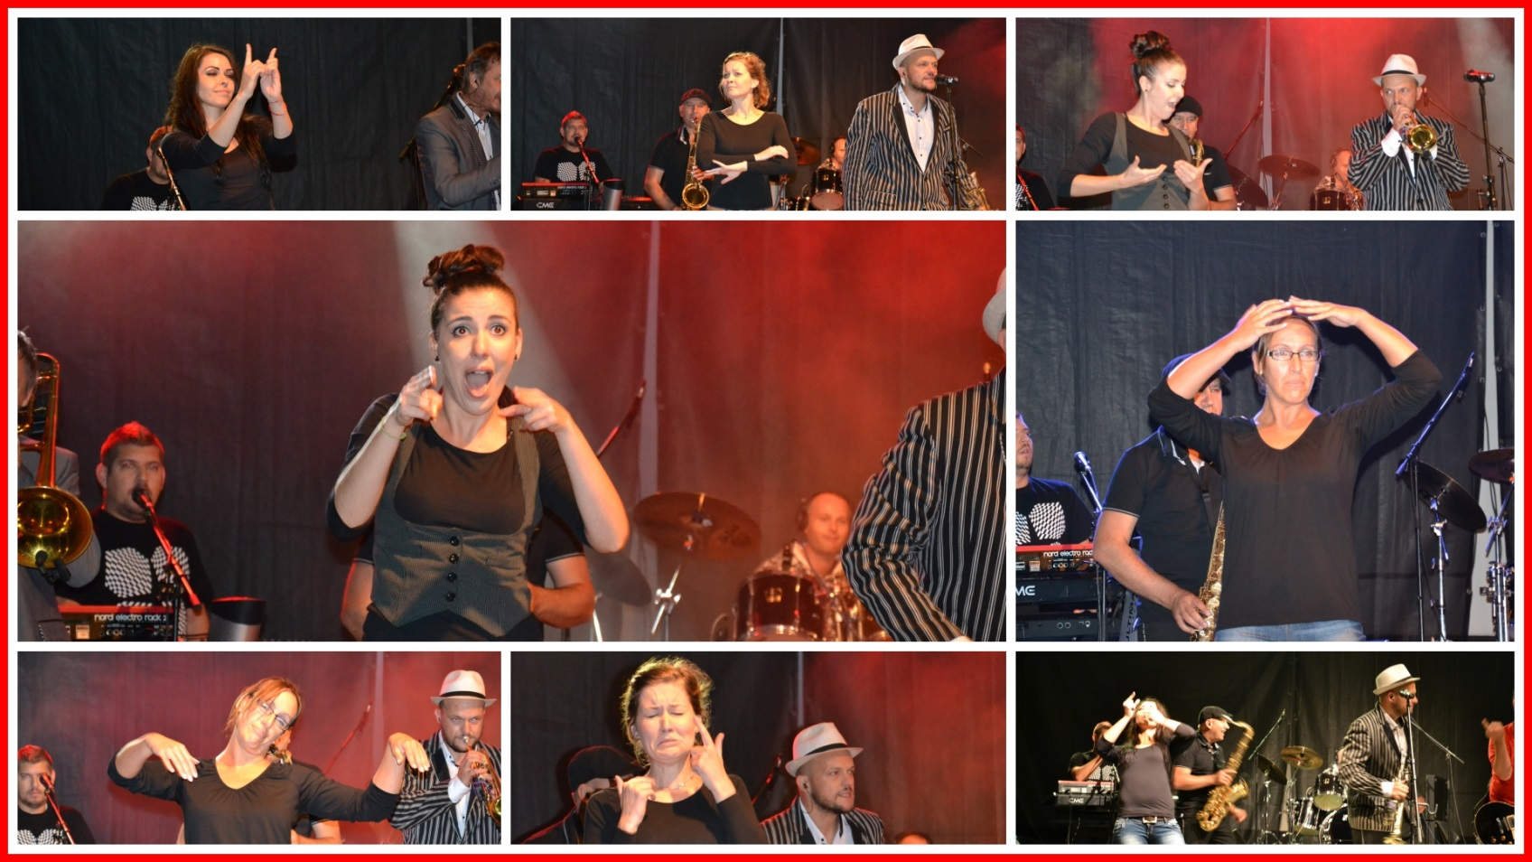
Aktivity umeleckého tlmočenia na Slovensku
2014
Koncerty – Polemic (Počujúci a nepočujúci tlmočníci)

Slide 15
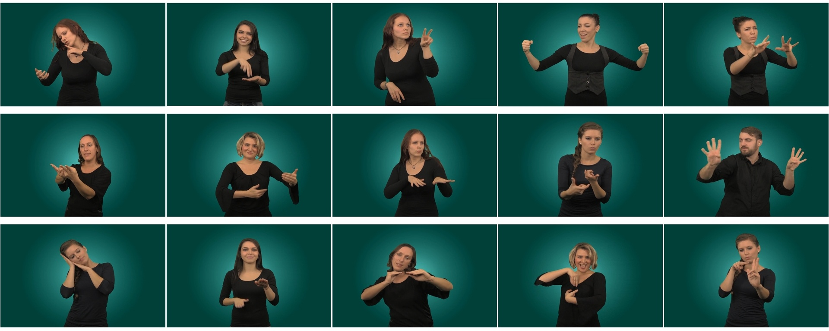
Aktivity umeleckého tlmočenia na Slovensku
2014
DVD – Vianočné koledy v slovenskom posunkovom jazyku
(Nepočujúci a počujúci prekladatelia)

Slide 16
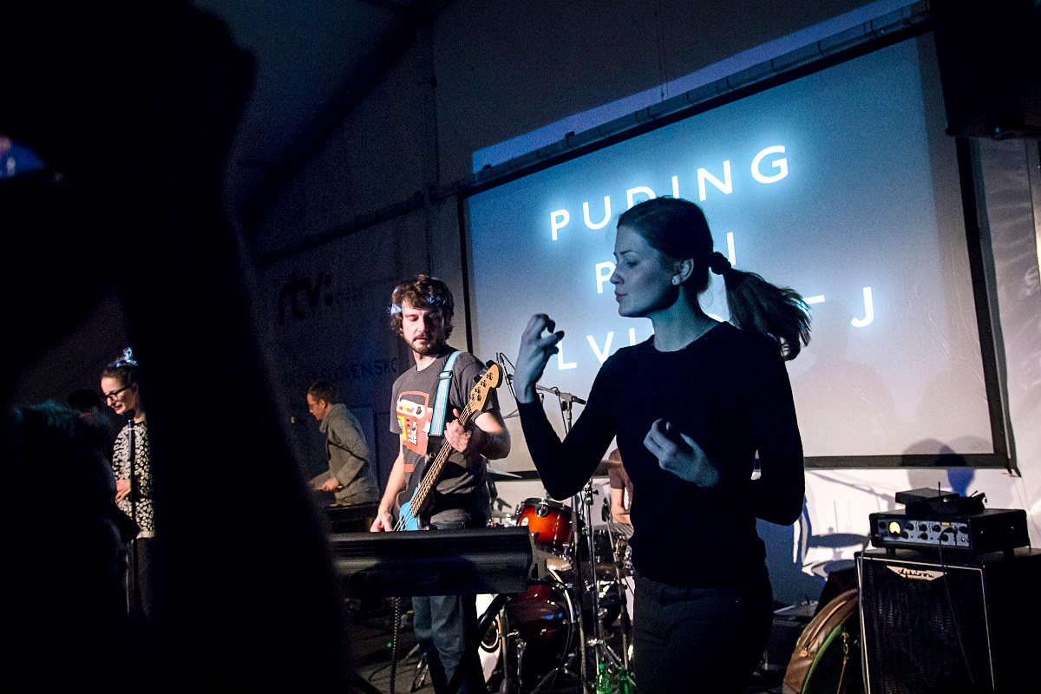
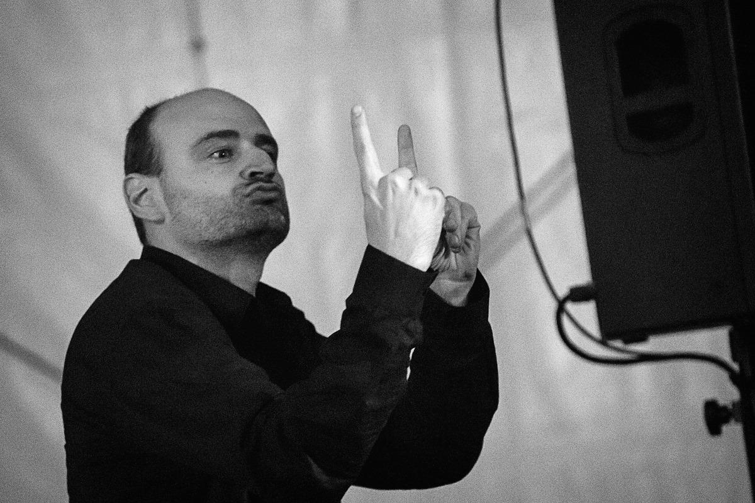
Aktivity umeleckého tlmočenia na Slovensku
2015
Koncerty – PPE, Le payaco (Počujúci a nepočujúci tlmočníci)

Slide 17

Ďakujem za pozornosť ☺
www.myslim.sk

